Slide 1
VREMENSKI POJAVI

Slide 2
ZNAKI ZA VREME
PRETEŽNO JASNO
JASNO
JASNO
PRETEŽNO OBLAČNO
OBLAČNO
DELNO OBLAČNO

Slide 3
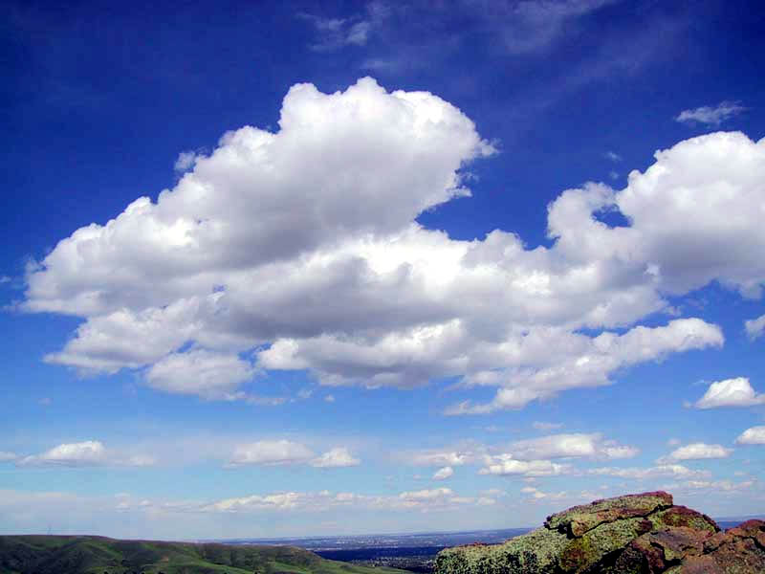
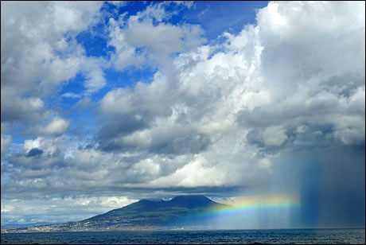
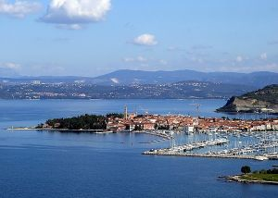
SPODNJE SLIKE PRIKAZUJEJO KAKŠNO JE VREME.
DELNO OBLAČNO
PRETEŽNO OBLAČNO
JASNO

Slide 4
VREMENSKA NAPOVED
Danes bo delno jasno z občasno povečano oblačnostjo,
v severovzhodni Sloveniji popoldne tudi pretežno
oblačno. Popoldne in zvečer bo pihal zahodni veter.
Najvišje dnevne temperature bodo od 1 do 6, na
Primorskem okoli 9 stopinj C. Jutri bo delno jasno z
zmerno oblačnostjo. Ponekod bo pihal jugozahodni veter,
popoldne ob morju jugo. Najnižje jutranje temperature
bodo od 4 do -2, v neprevetrenih dolinah do -5, najviše dnevne od 6 do 11 stopinj C.

Slide 5
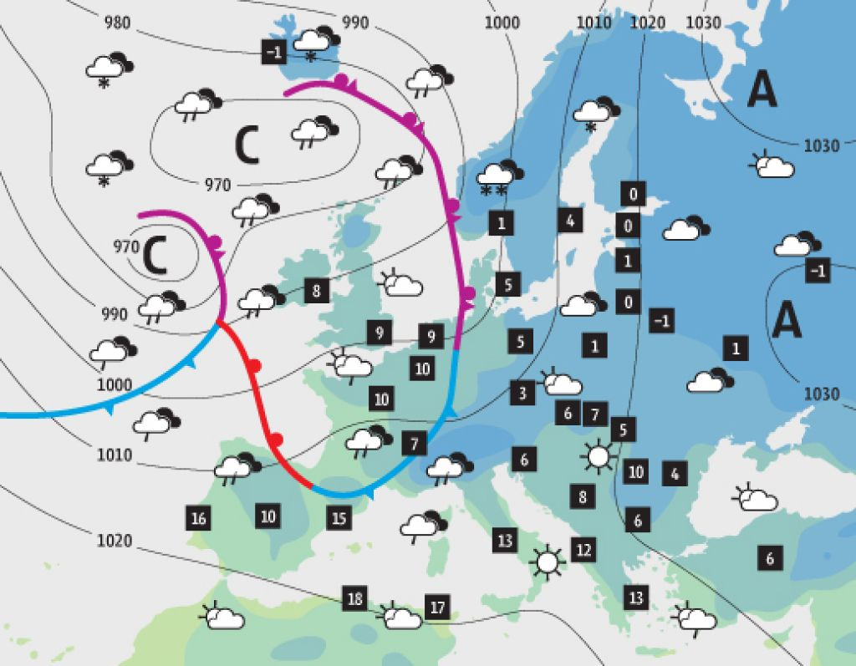
PRED TABO JE VREMENSKA PROGNOSTIČNA KARTA EVROPE. Na njej so znaki za oblačnost, dež, sneg in zračni tlak in temperaturo.
Debelejše barvne črte označujejo vremenske fronte.
Tanke črne krivulje povezujejo točke z enakim zračnim tlakom.

Slide 6
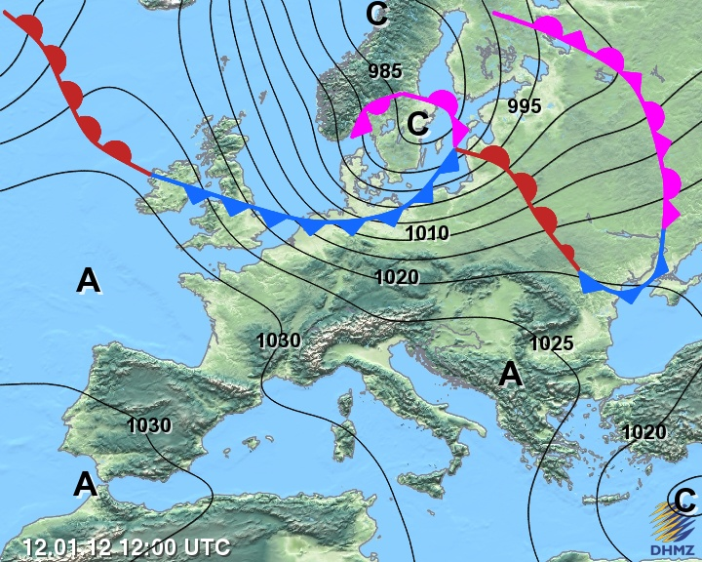
PUŠČICE PRIKAZUJEJO OBMOČJA Z VISOKOM ZRAČNIM PRITISKOM ALI ANTICIKLONOM - A TER OBMOČJE Z NIZKIM ZRAČNIM PRITISKOM ALI CIKLONOM – C.

Slide 7
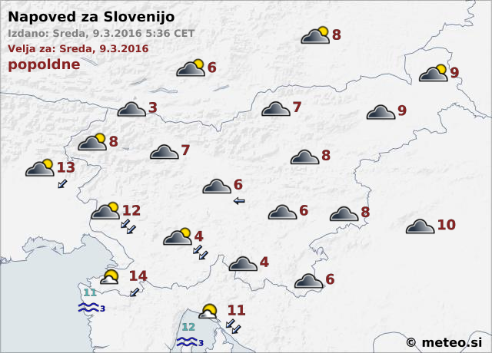
PRED TABO JE VREMENSKA PROGNOSTIČNA KARTA ZA SLOVENIJO, S POMOČJO KATERE LAHKO NAPOVEMO VREME V BESEDI.
VREMENSKO NAPOVED ZAPIŠI V ZVEZEK.

Slide 8
V ZVEZEK NAREDI NALOGE
NA INTERNETU POIŠČI VREMENSKO NAPOVED ZA JUTRI V BESEDI, JO KOPIRAJ IN NALEPI ALI PA PREPIŠI.
NAREDI NALOGO NA UL.

